Slide 1
ORCHIDEE – GT RATB
Point SpF/CHU Rouen 13/05/2025

Slide 2
LIVRAISON EB SpF/SPARES 25/04/2025
OBJECTIFS A COURT TERME =
REPRODUIRE les indicateurs issus de la surveillance annuelle faite par SPARES de la consommation et la résistance aux antibiotiques
+
Indicateurs de la stratégie nationale de prévention des infections et de la RATB 2022-2025

Slide 3
CONSOMMATION - DEFINITION
Consommation = consommation de tous les antibiotiques et les antifongiques (nouveauté 2025 ?) ainsi que sur les micro-organismes les plus fréquemment isolés en ES, dont les indicateurs de la stratégie nationale de prévention des infections et de la RATB 2022 – 2025
Objectif = suivre la consommation globale annuelle et d'évaluer les quantités administrées en fonction de l'activité hospitalière

Slide 4
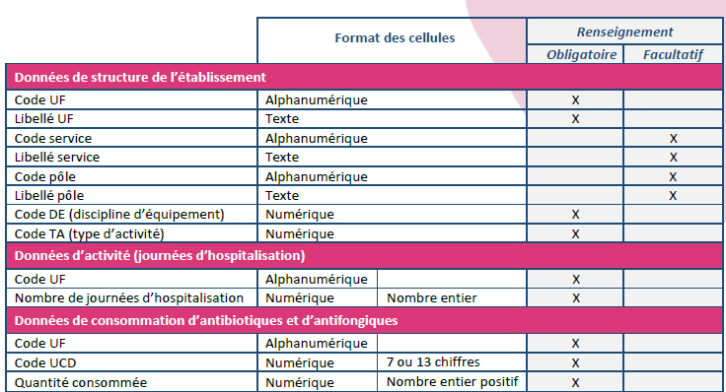
CONSOMMATION – METHODO SPARES
La méthodologie sur les données de délivrance utilisée par SPARES devra être reproduite
En parallèle, le CHU de Rouen mène un travail comparatif vs une méthodologie de calcul basée sur les données d’administration sur 2023 (déclaration manuelle) et 2024 (outil CONSORES)

Slide 5
RESISTANCE - DEFINITION
Couples bactéries/résistance entraînant le plus de morbi-mortalité ou présentant une transmissibilité élevée des mécanismes de résistance :
Staphylococcus aureus
Entérobacterales (Escherichia coli, Klebsiella pneumoniae, Enterobacter cloacae, Autres entérobactéries)
Enterococcus faecium
Enterococcus faecalis
Acinetobacter baumannii.
Pseudomonas aeruginosa
Prélèvements à visée diagnostique
exclusion des dépistages
exclusion des doublons (même patient, même espèce bactérienne, même antibiotype)

Slide 6
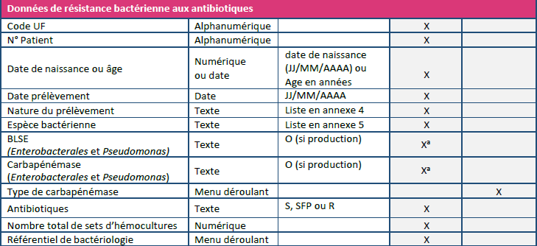
RESISTANCE – METHODO SPARES
Résistance | Espèce | Nb total de souches testées | Nb de R
R oxacilline | Staphylococcus aureus
R C3G (tous mécanismes) Résistance : ceftriaxone ou céfotaxime ou ceftazidime | Escherichia coli Klebsiella pneumoniae Enterobacter cloacae complex
Entérobactéries BLSE | Escherichia coli Klebsiella pneumoniae Enterobacter cloacae complex Autres Hémocultures (optionnel)
EPC | Total Escherichia coli Klebsiella pneumoniae Enterobacter cloacae complex
R Fluoroquinolones Résistance à au moins 1 FQN parmi : ciprofloxacine, lévofloxacine, ofloxacine | Escherichia coli
Optionnel : R ceftazidime Résistance : ceftazidime | Pseudomonas aeruginosa
Optionnel : R carbapénèmes Résistance : imipénème ou méropénème | Acinetobacter baumanii
Résistance | Espèce | Nb total de souches testées | Nb de S
Pan-sensibilité Sensibilité aux aminopénicillines (amoxicilline et/ou ampicilline) + C3G (cefotaxime et/ou ceftazidime et/ou ceftriaxone) + fluoroquinolones (S à tous les FQN testées) + aminosides (S à tous les aminosides testés) + co-trimoxazole (sulfamethoxazole et/ou trimethoprime) | Escherichia coli

Slide 7
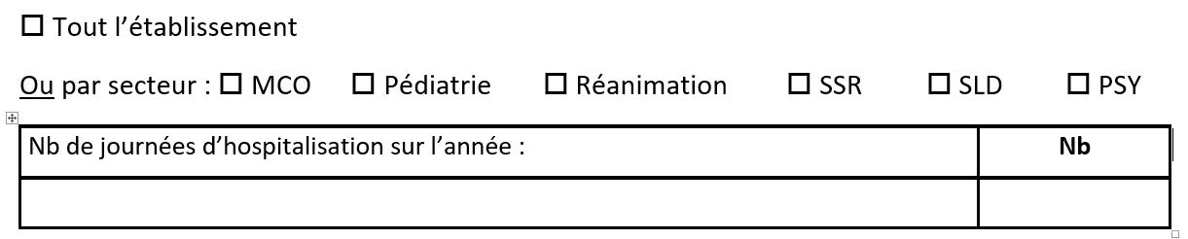
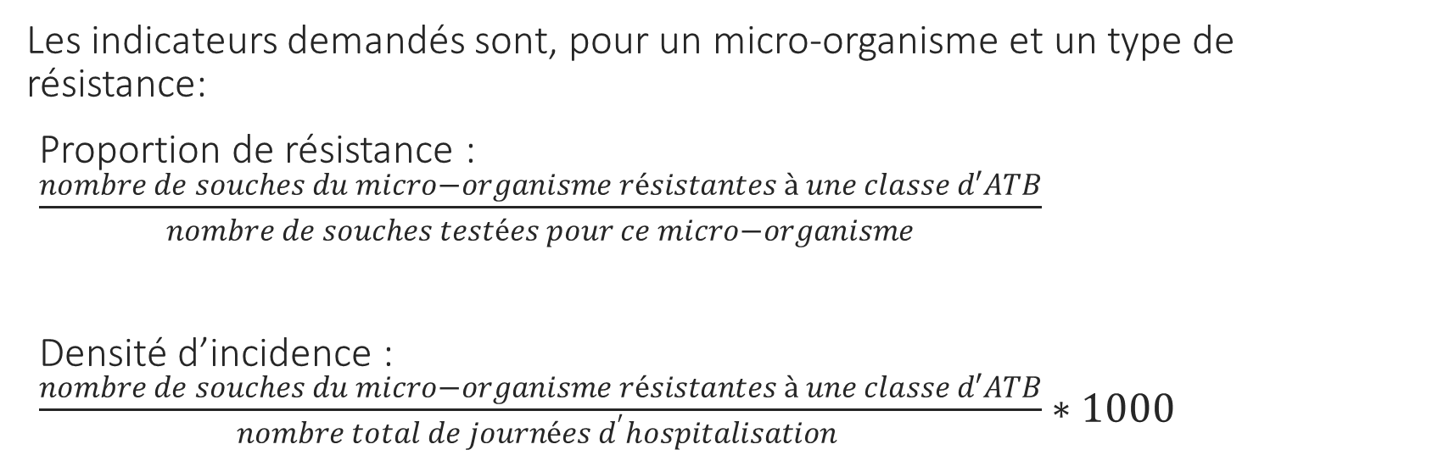
RESISTANCE – INDICATEURS SPARES
Les activités exclues de la surveillance sont les activités ne correspondant pas à une hospitalisation complète ou de semaine en établissement de santé :
La rétrocession externe,
Les venues (hospitalisation de jour ou de nuit, anesthésie),
Les séances (traitements et cures ambulatoires : chimiothérapie, radiothérapie ...),
Les journées de prise en charge (hospitalisation à domicile…),
Les consultations,
Les passages (urgences),
Les unités de consultations et soins ambulatoires pour les personnes détenues (UCSA)
Les indicateurs demandés sont, pour un micro-organisme et un type de résistance:
Proportion de résistance : $\frac{nombre de souches du micro−organisme résistantes à une classe d′ATB}{nombre de souches testées pour ce micro−organisme}$
Densité d’incidence : $\frac{nombre de souches du micro−organisme résistantes à une classe d′ATB}{nombre total de journées d^{′}hospitalisation }∗1000$

Slide 8
RESISTANCE – STRATEGIE NATIONALE
La proportion de S. aureus résistants à la méticilline (SARM) parmi les S. aureus isolés d’hémocultures ; et la densité d’incidence des SARM / 1000 journées d’hospitalisation (JH), tout prélèvement à visée diagnostique confondus
La proportion de souches résistantes à la vancomycine chez E. faecium isolés d’hémocultures
La densité d’incidence K. pneumoniae résistants aux C3G (BLSE)/1 000 JH, tous prélèvements à visée diagnostique confondus
La proportion de souches productrices de carbapénémases chez K. pneumoniae isolés d’hémocultures
La densité d’incidence toutes Entérobacterales productrices de carbapénémases / 1 000 JH, tous prélèvements à visée diagnostique confondus
La densité d’incidence toutes Entérobacterales productrices de BLSE / 1 000 JH, tous prélèvements à visée diagnostique confondus

Slide 9
PROCHAINES ETAPES
Réunion Rouen/SpF 02/06 10h30-11h30 : point d’avancée et préparation des points à discuter / présenter en GT RATB du 16/06
GT RATB 16/06
10h-11h consommation
11h-12h résistance
ODJ = présentation EB SpF/SPARES, travaux préliminaires consommation CHU Rouen, validation des indicateurs par le GT pour GO
Au 13/05/25, OK Katy Jeannot (CNR P.aeruginosa + acinetobacter Besançon), Laurent Dortet (CNR Enterobactéries Bicêtre), Gabriel Auger (CNR Enterocoques Rennes), Catherine Duclos Pharm APHP, Sandra Fournier EDS APHP

Slide 10
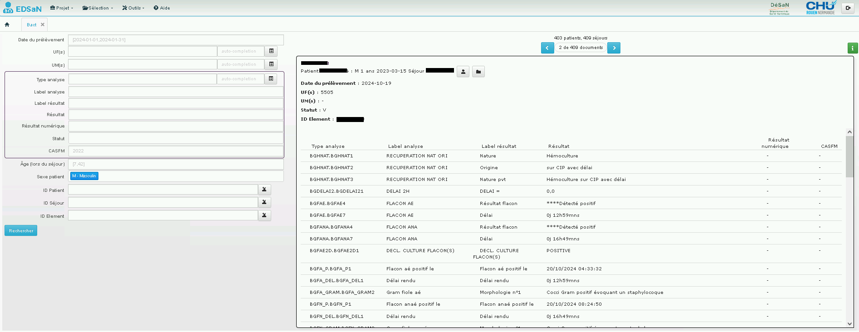

Slide 11
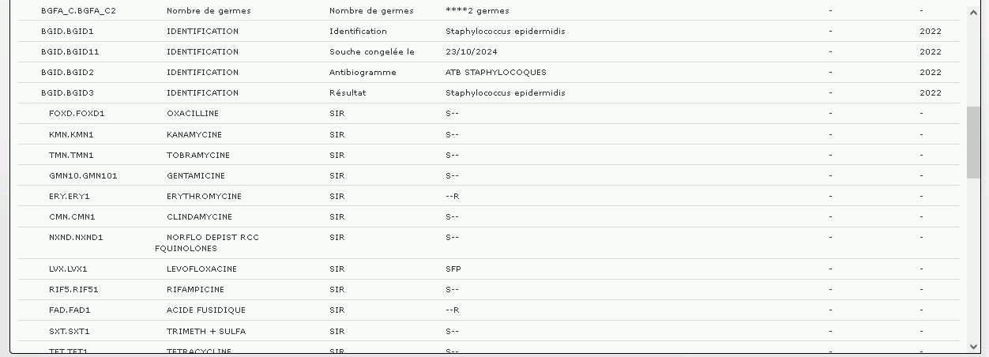

Slide 12
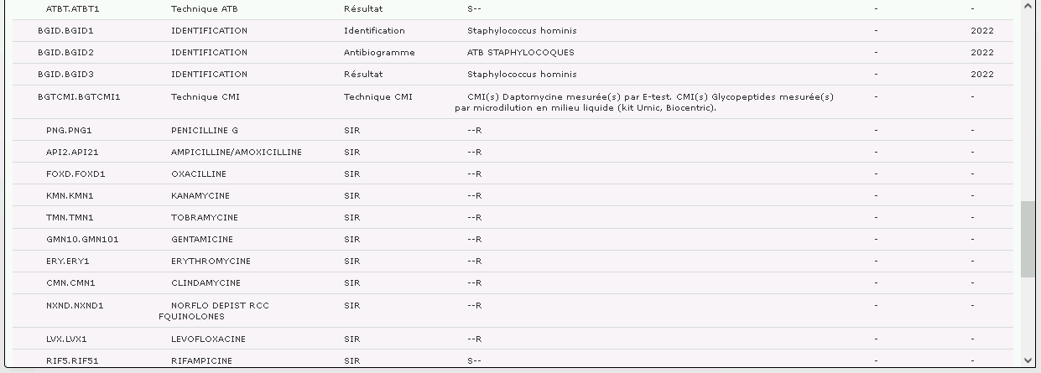

Slide 13
https://medqualville.antibioresistance.fr/cartography

Slide 14
Méthodologie de préparation des données
Consommations d'antibiotiques – Juin 2025

Slide 15
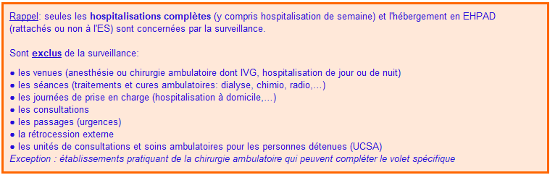
Contexte & objectif
Garantir la fiabilité des indicateurs de consommation
Préparer le jeu de données annuel
Exclure les services hors du champ de l’étude :

Slide 16
Sources de données
Extraction brute réalisée depuis CPAGE PUI (export Excel) permet de suivre les commandes, la dispensation et les mouvements de médicaments
Fichier « Activités administratives par UF » – Par année (~206 lignes)
Fichier « Consommation d'antibiotiques » – Par année (~11 024 lignes)

Slide 17
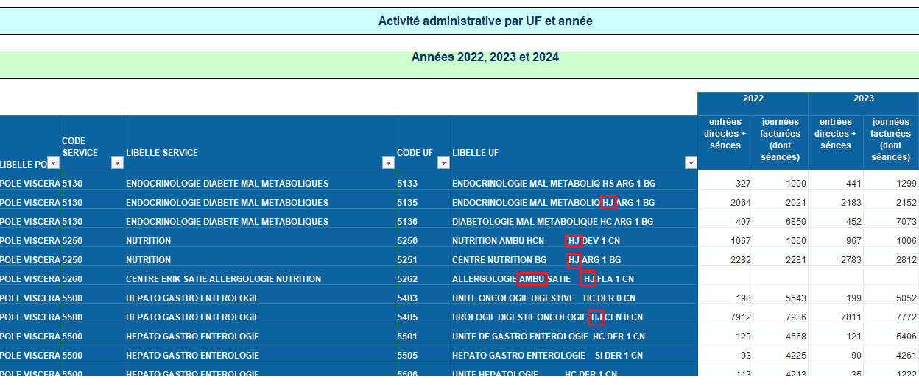
Processus d'exclusion
Extraction initiale des 2 fichiers (Excel) -> Application de filtres sur UF et libellés
Relecture manuelle de tous les intitulés de service -> Validation finale de la liste des services inclus

Slide 18
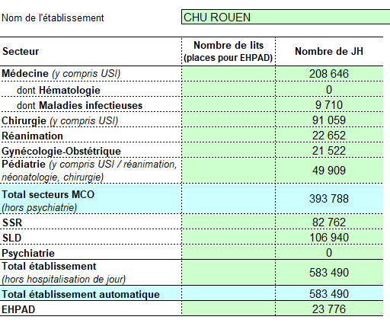
Tri des services & calcul des journées
Somme des journées d'hospitalisation calculée après tri
Résultat :

Slide 19
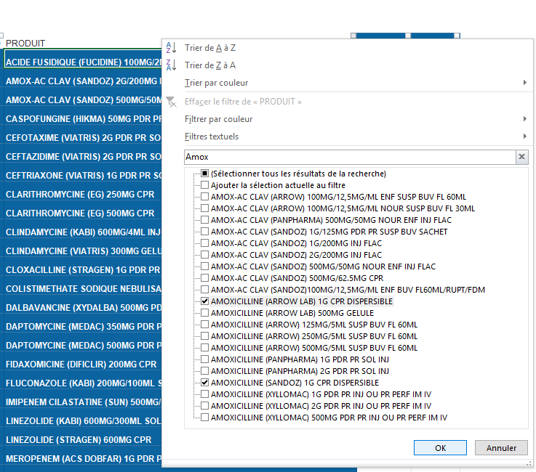
Sélection des UCD & agrégation (1)
Après avoir appliqué le même processus sur le fichier « Consommation d'antibiotiques ». (les UF a exclure ne sont pas strictement les mêmes)
Filtre sur les UCD cibles
Somme des consommations par UCD

Slide 20
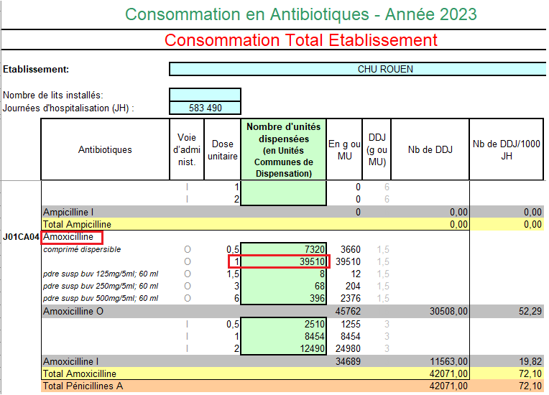
Sélection des UCD & agrégation (2)
Remplissage du tableau DDJ/1 000 JH : sur les 200 UCD à traiter, 164 sont effectivement présentes au CHU ; pour chacune, nous devons additionner les consommations
DURÉE TOTAL ENVIRON 20H

Slide 21
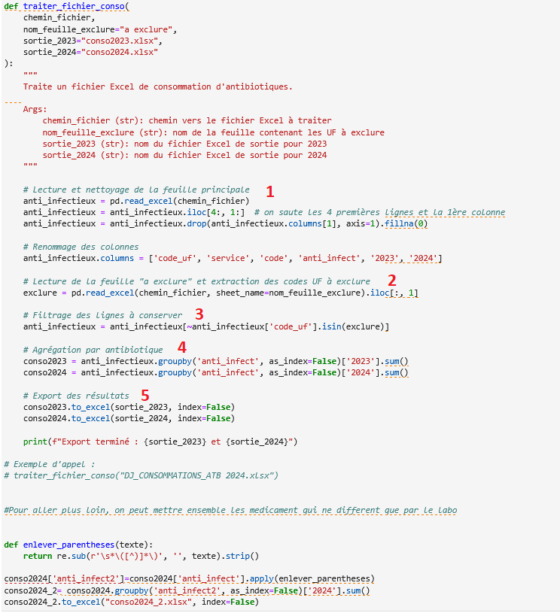
Perspectives : Automatisation
Solution en cours de déploiement Un script Python ­— actuellement en phase de test — automatise :
lecture et normalisation des fichiers CPAGE ;
exclusion des UF non pertinentes ;
agrégation des consommations par antibiotique.
génération immédiate des rapports annuels.
Premiers résultats (tests internes)
Durée d’exécution : 20 h → 2 min (facteur × 600).
Élimination des erreurs de manipulation manuelle.
Processus entièrement traçable et rejouable.
Prochaines étapes
Finalisation des tests et validation fonctionnelle

